Slide 1
Lead Frame
影像處理
2021.02

Slide 2
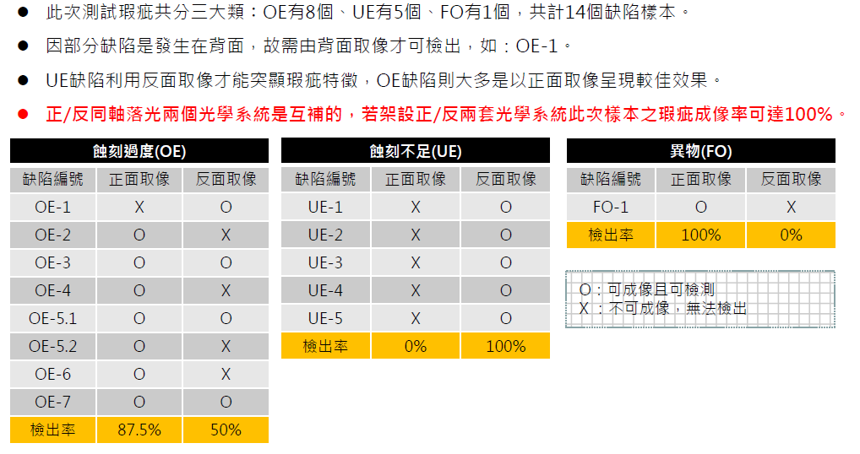
影像處理流程

Slide 3
Lead Frame(正面)檢測結果
 | 判NG | 判OK | Recall
樣本NG | 18(15) | 10(4) | 65% (79%)
樣本OK | 15 | 265 | 96%
樣本NG
 | 判OK | 判NG | Recall | AI Recall
FO 異物 | 2 | 1 | 67% | 100%
OE 蝕刻過度 | 2 | 14 | 87.5% | 87.5%
UE 蝕刻不足 | 6 | 3 | 33% | 0%
<
=

Slide 4
NG被判NG
OE
FO
UE

Slide 5
NG被誤判成OK
OE
蝕刻過度
FO 異物
UE
蝕刻不足

Slide 6
OK被誤判成NG
雜點
光線不均
雜點
OE?

Slide 7
影像檢測流程
形態學
樣板 比對
找中心面板
輸入 影像
搜尋 影像 定位點
偏移 校正
影像 二值化
R=10
形態學
樣板 比對
R=3

Slide 8
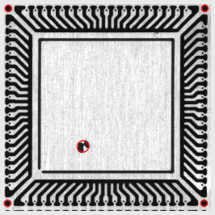
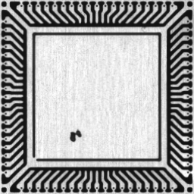
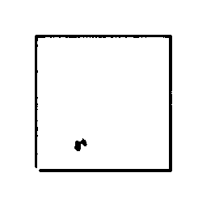
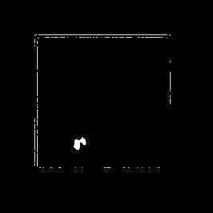

影像檢測流程
輸入影像
搜尋影像定位點
偏移校正
與OK樣板比對
形態學
影像二值化

Slide 9

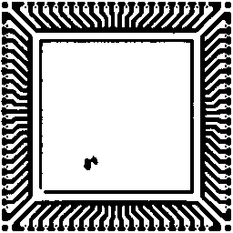
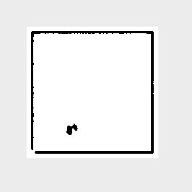

影像檢測流程(中心面板)
偏移校正
影像二值化
形態學
形態學
找中心面板

Slide 10
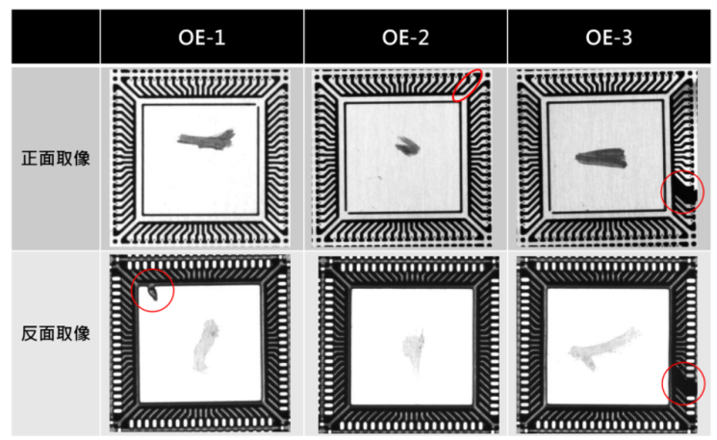
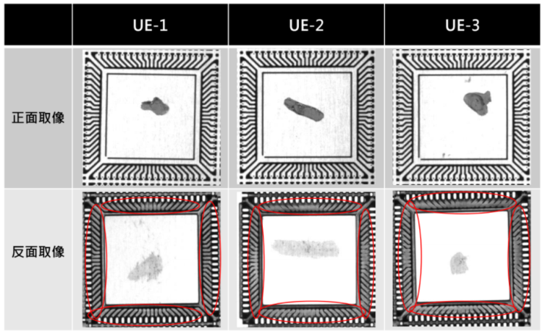
影像處理流程
拍攝影像
影像切割
AI分類
影像校正
AI分類
拍攝影像

Slide 11
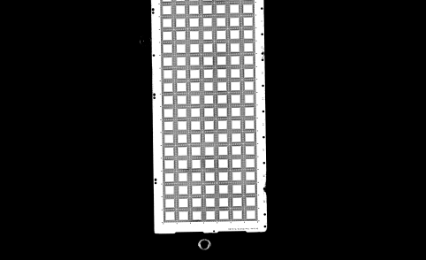
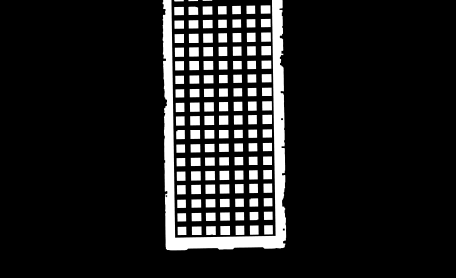

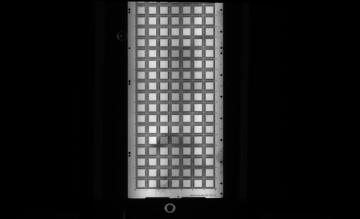
影像校正
輸入影像
影像二質化
形態學
最小矩形
計算偏移角度
校正影像

Slide 12
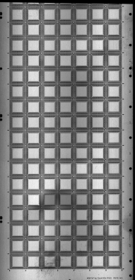
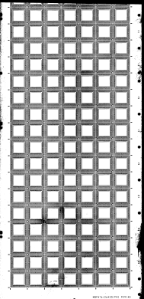
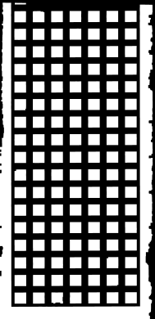
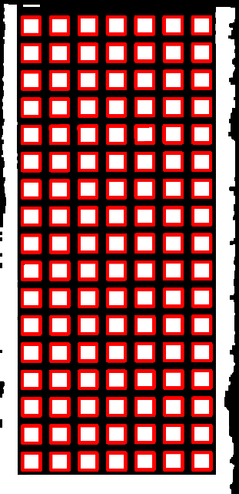
影像切割
校正後影像
影像二質化
形態學
最小矩形
影像切割
限制 w, h

Slide 13
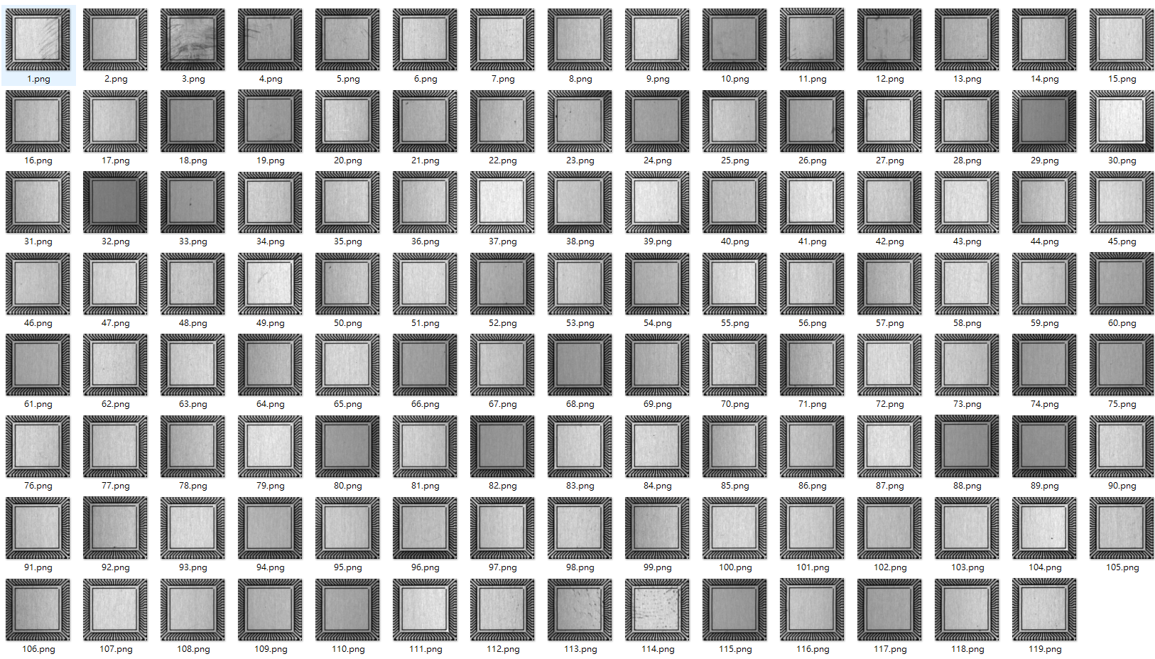
裁切後的影像(Lead Frame正面)

Slide 14
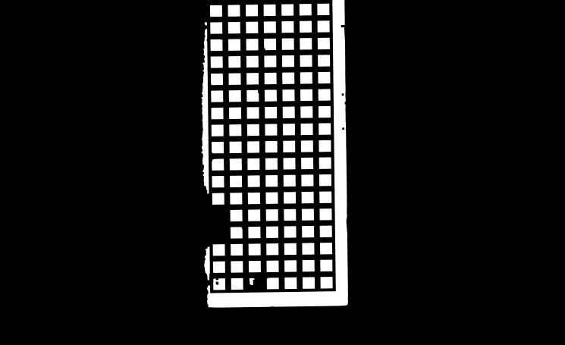
光線不均造成的影響

